Slide 2
目 录
01
02
03
药品基本
信息
安全性
有效性
04
05
06
创新性
公平性

Slide 3
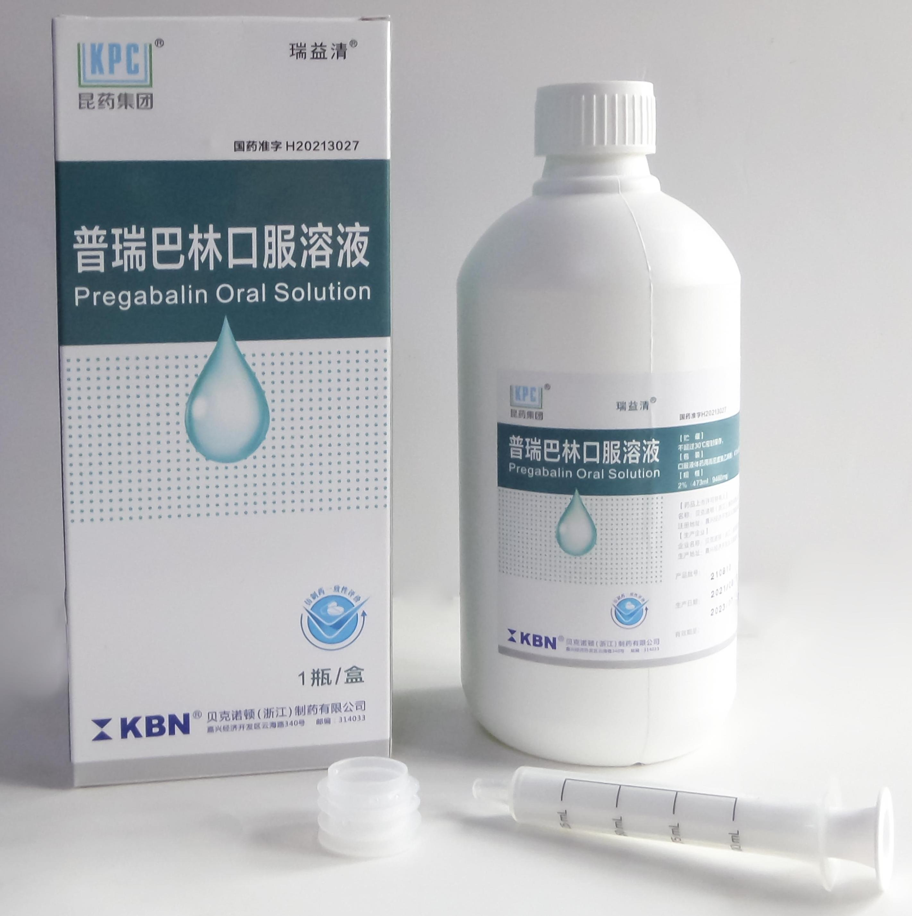
01 药物基本信息
药品通用名称：普瑞巴林口服溶液
商品名称：瑞益清
英文名称：Pregabalin Solution
产品性状：液体制剂，透明，无色的溶液
注册规格：473ml: 9460mg/瓶（20mg/ml）
适应症：纤维肌痛、带状疱疹后神经痛
贮存：（20℃至25℃）的室温下储存在原始包装中
有效期：24个月
参比制剂：Lyrica口服液 （未进口原研药品；辉瑞原研）
国内首仿剂型；
是否为OTC产品：否
全球首个上市地区/时间：美国；2010.4.10
Notes:
三氯蔗糖在人体内不参与代谢，不被人体吸收，热量值为零，是糖尿病人理想的甜味代用品。

Slide 4
01 药品基本信息
疾病基本情况
纤维肌痛：是一种病因不明的，以全身广泛性疼痛以及明显躯体不适为主要特征的临床综合征，常伴有疲劳、睡眠障碍、晨僵以及抑郁、焦虑等精神症状。中国香港地区人群纤维肌痛的患病率约为1％，中国大陆和台湾地区缺乏流行病学的资料，按4％的患病率来推算，中国13亿人口中应有约5200万FMS患者，患病基数较大
带状疱疹后神经痛：是指带状疱疹皮疹愈合后持续1个月以上的疼痛，是带状疱疹最常见的并发症。临床表现复杂多样，很多患有带状疱疹后神经疼的患者，疼痛可累计长达三个月以上甚至更久。该病的危险因素与年龄、性别息息相关，发病率与年龄呈正相关，因此60岁以后的老年人患病更高，该病每年发病率为3.9~42/10万，估计我国大概有400万PHN患者，
用法用量
纤维肌痛：本品用于治疗纤维肌痛的推荐剂量为300至450mg/日。起始剂量为每次75mg，每日2次（150mg/日），可在一周内根据疗效和耐受性增至150mg，每日2次（300mg/日）。300mg/日未充分获益的患者可增至每次225mg，每日2次（450mg/日）。虽然有临床试验应用本品600mg/日，但尚无证据显示该剂量有额外的显著的治疗获益，且该剂量耐受性较差。考虑到不良反应的剂量依赖性，不推荐剂量超过450mg/日（见【不良反应】）。由于本品主要经肾脏排泄，对于肾功能减退的患者，应调整剂量
带状疱疹后神经痛：本品推荐剂量为每次75或150mg，每日2次；或者每次50mg或100mg，每日三次。
起始剂量可为每次75mg，每日2次（150mg/日）；或者每次50mg，每日三次（150mg/日）。可在一周内根据疗效及耐受性增加至每次150mg，每日2次（300mg/日）。由于本品主要经肾脏排泄清除，肾功能减退的患者应调整剂量。以上推荐剂量适用于肌酐清除率≥60mL/min的患者。
服用本品300mg/日，2至4周后疼痛未得到充分缓解的患者，如可耐受本品，可增至每次300mg，每日2次（600mg/日），或每次200mg，每日3次（600mg/日）。由于不良反应呈剂量依赖性，且不良反应可导致更高的停药率，剂量超过300mg/日仅应用于耐受300mg/日剂量的持续性疼痛患者
Notes:
三氯蔗糖在人体内不参与代谢，不被人体吸收，热量值为零，是糖尿病人理想的甜味代用品。

Slide 5
02 药品安全性
不良反应
普瑞巴林常见不良反应的发生率（说明书）
临床研究中普瑞巴林组大部分患者不良反应的最严重程度为轻度或中度，总体耐受性良好。
普瑞巴林的不良反应是短暂的，出现在开始治疗的早期，随后缓解，表明这些不良反应是自限性的
普瑞巴林的不良反应和剂量相关
普瑞巴林不良反应的发生率在所有患者（包括不同性别和不同年龄）中相似
不良反应 |  | 发生率
 |  | 普瑞巴林 | 安慰剂
外周水肿 |  | 6% | 2%
头晕 |  | 30% | 8%
嗜睡 |  | 23% | 8%
体重增加（较基线增加≥7%） |  | 9% | 2%
眼科影响 | 视物模糊 | 7% | 2%
 | 视力下降 | 7% | 5%
 | 视野改变 | 13% | 12%
 | 眼底镜下改变 | 2% | 2%
导致停药的不良反应
最常见的不良反应
（≥5%且不良反应发生率为安慰剂组的两倍）
因不良反应提前停药的患者比例在普瑞巴林和安慰剂组分别为14%和7%
头晕（4%）、嗜睡（4%） 、共济失调、意识模糊、乏力、思维异常、视物模糊、运动失调及外周水肿（各1%）
头晕、嗜睡、口干、水肿、视物模糊、体重增加及“思维异常’ （主要为集中精力困难/注意困难）
产品说明书
Toth C. Pregabalin: latest safety evidence and clinical implications for the management of neuropathic pain. Ther Adv Drug Saf. 2014;5(1):38-56.
Notes:
三氯蔗糖在人体内不参与代谢，不被人体吸收，热量值为零，是糖尿病人理想的甜味代用品。

Slide 6
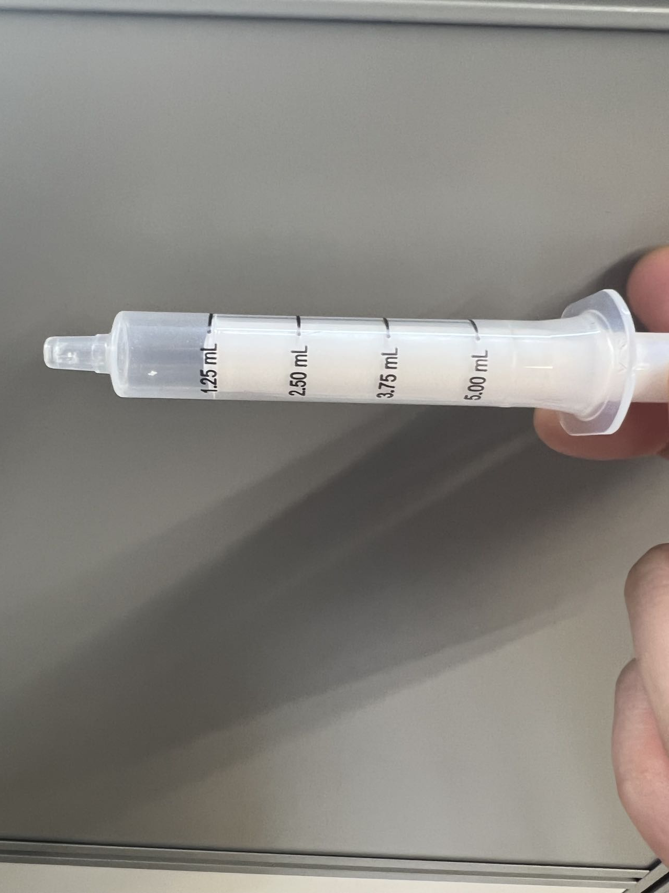
02 药品安全性
安全性优势
在推荐的每日给药剂量范围内，普瑞巴林的药代动力学呈线性。个体间普瑞巴林的药代动力学变异性较小（<20%），因此疗效随剂量的增加而增加，疗效无封顶效应。但多项研究也表明普瑞巴林的不良反应随剂量的增加而增加，因此精准确定目标剂量对于该药有着重要意义，普瑞巴林口服溶液里配有精准的取液器，可以从起始剂量25mg开始缓慢滴定，精确缓慢滴定确定目标剂量，最大程度减轻不良反应，让患者真正获益最大化，达到疗效与安全性的平衡获益。
同类的第一代钙离子通道调节剂加巴喷丁呈非线性药代动力学，疗效存在封顶效应，因此服药后的药代动力学无法预测，血药浓度不能随药物剂量的增加而增高，且吸收速度慢
早
一日两次
25mg
晚
25mg
Notes:
三氯蔗糖在人体内不参与代谢，不被人体吸收，热量值为零，是糖尿病人理想的甜味代用品。

Slide 7
03 有效性—普瑞巴林被国内外多项权威指南共识推荐用药
指南名称 | 疾病 | 普瑞巴林推荐级别
2016年中国《带状疱疹后神经痛诊疗中国专家共识》^{[1]} | 疱疹后神经痛 | 一线用药
2016年中国《老年慢性非癌痛药物治疗中国专家共识》^{[2]} | 神经病理性疼痛 | 一线用药
2013年中国《神经病理性疼痛诊疗专家共识》^{[3]} | 神经病理性疼痛 | 一线用药
2012年中国《痛性周围神经病的诊断和治疗共识》^{[4]} | 糖尿病周围神经病 | 一线用药（A级证据）
 | 其他痛性多发性神经病 | 一线用药（A级证据）
 | 疱疹后神经痛 | 一线用药（A级证据）
2014加拿大CPS《药物治疗慢性神经病理性疼痛共识修订》^{[1]} | 神经病理性疼痛（NP） | 一线用药
2013年英国NICE《非专科机构成人神经病理性疼痛的药物治疗指南》^{[2]} | 所有神经病理性疼痛 （除外三叉神经痛） | 起始治疗
2011年美国AAN《痛性糖尿病神经病变治疗指南》^{[3]} | 痛性糖尿病神经病变(PDN) | A级证据
2010年国际IASP《神经病理性疼痛药物治疗推荐-综述及证据更新》^{[4]} | 神经病理性疼痛（NP） | 一线用药
2010年欧洲EFNS《神经病理性疼痛药物治疗指南》^{[5]} | 痛性多发性神经病（PPN） | 一线用药（A级证据）
 | 疱疹后神经痛（PHN） | 一线用药（A级证据）
 | 中枢性神经病理性疼痛（CP） | 一线用药（A级证据）
[1]老年慢性非癌痛诊疗共识编写专家组. 老年慢性非癌痛药物治疗中国专家共识[J]. 中国疼痛医学杂志, 2016, 22(5):321-325.
[2] 于生元, 万有, 万琪,等. 带状疱疹后神经痛诊疗中国专家共识[J]. 中国疼痛医学杂志, 2016, 22(3):161-167.
[3] 神经病理性疼痛诊疗专家组.神经病理性疼痛诊疗专家共识.中国疼痛医学杂志,2013,19(12): 705-709.
[4] 中华医学会神经病学分会肌电图与临床神经电生理学组, 中华医学会神经病学分会神经肌肉病学组. 痛性周围神经病的诊断和治疗共识.中华神经科杂志,2012,45(11): 824-827.
[1] Moulin DE, Clark AJ, et al. Pharmacological management of chronic neuropathic pain: Revised consensus statement from the Canadian Pain Society. Pain Res Manag. 2014, 19(6):328-335.
[2] National Institute for Health and Care Excellence. The pharmacological management of neuropathic pain in adults in non-specialist settings. November 2013, guidance.nice.org.uk/cg173.
[3] Bril V, England J, et al. Evidence-based guideline: Treatment of painful diabetic neuropathy: report of the American Academy of Neurology, the American Association of Neuromuscular and Electrodiagnostic Medicine, and the American Academy of Physical Medicine and Rehabilitation. PM R. 2011, 3(4): 345-52, 352.e1-21.
[4] Dworkin RH, O'Connor AB, et al. Recommendations for the pharmacological management of neuropathic pain: an overview and literature update. Mayo Clin Proc. 2010, 85(3 Suppl): S3-14.
[5] Attal N, Cruccu G, Baron R, et al. EFNS guidelines on the pharmacological treatment of neuropathic pain: 2010 revision. Eur J Neurol, 2010, 17(9): 1113-e88.
Notes:
三氯蔗糖在人体内不参与代谢，不被人体吸收，热量值为零，是糖尿病人理想的甜味代用品。

Slide 8
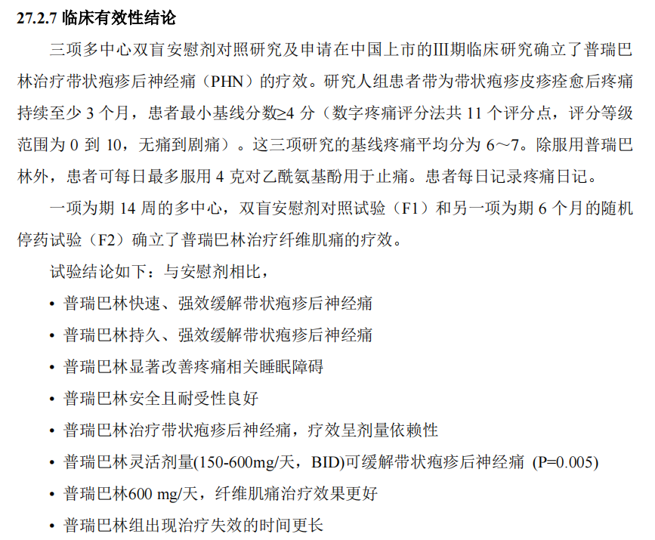
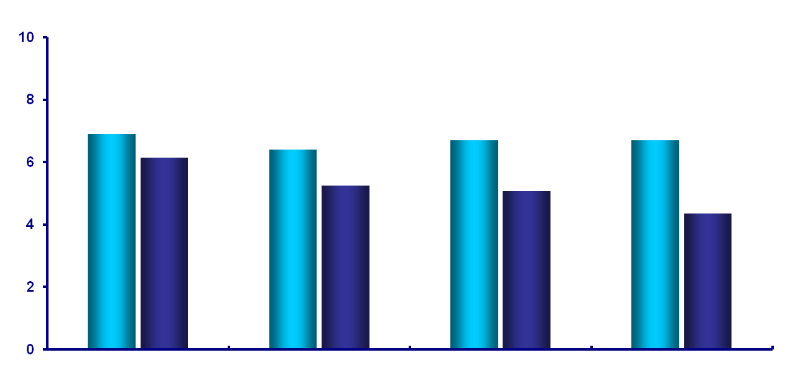
普瑞巴林在治疗纤维肌痛方面的有效性
研究目的 | 评估普瑞巴林单药治疗纤维肌痛的的疗效
研究设计 | 一项多中心，双盲，安慰剂对照，随机停药试验
研究人群 | 共纳入1051例纤维肌痛(FMS)患者 开放标签研究期(6周)：普瑞巴林起始剂量150mg/d,bid，依据患者对疼痛耐受程度及药物的耐受程度，使用可变剂量增加至300mg/d,,450mg/d,600mg/d,bid.治疗3周，最后3周患者服用最佳固定剂量普瑞巴林治疗 双盲研究期(26周)：开放标签研究期患者基线疼痛视觉模拟评分下降≥50%，自我总体印象改善“显著”与“非常显著”的患者。随机分为普瑞巴林组和安慰剂组
疗效 | 与安慰剂比，普瑞巴林显著延迟疗效消失时点(P<0.0001) Kaplan-Meier对出现事件时间进行评估，发现治疗19天后，安慰剂组一半患者疗效消失，而直到研究终点，普瑞巴林组仍有一半患者未发生疗效消失 双盲研究终点，安慰剂组174例(61%)存在疗效消失，普瑞巴林组90例(32%)存在疗效消失 普瑞巴林显著延迟患者纤维肌痛影响问卷评分恶化时间(19 vs 安慰剂14，P<0.0001) 普瑞巴林显著改善患者睡觉质量(P<0.0001)
安全性 | 普瑞巴林在开放标签期和双盲研究期均表现出良好的耐受性
结论 | 普瑞巴林300mg，450mg和600mg/d，bid治疗纤维肌痛可持续改善患者疼痛 可改善患者总体情况，睡眠质量，疲乏状态，及功能状态。 普瑞巴林兼并安全，耐受性好且长期有效被推荐用于治疗纤维肌痛的新型重要选择药物
03 普瑞巴林的有效性（优势）
普瑞巴林强效缓解带状疱疹后神经痛
基线
终点
* P<0.01 VS安慰剂组
*NRS评分：11分，0分为无痛，10分为最严重的疼痛
6.85
6.44
6.72
6.65
平均疼痛评分
6.14
*
*
5.26
5.07
*
4.35
安慰剂组(n=93)
普瑞巴林150mg/d组
(n=87)
普瑞巴林300mg/d组 (n=98)
普瑞巴林600mg/d组 (n=88)
  van Seventer R et al. Efficacy and tolerability of twice-daily pregabalin for treating pain and related sleep interference in postherpetic neuralgia: a 13-week, randomized trial. Curr Med Res Opin. 2006; 22(2): 375-384
  L.J. Crofford et al. Pain 136 (2008) 419–431.
Notes:
三氯蔗糖在人体内不参与代谢，不被人体吸收，热量值为零，是糖尿病人理想的甜味代用品。

Slide 9
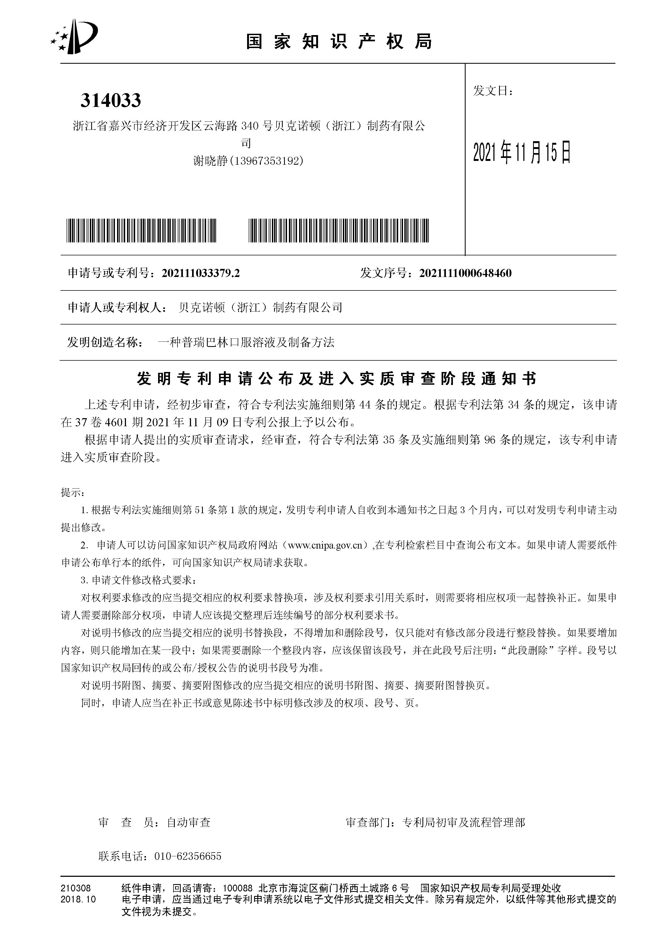
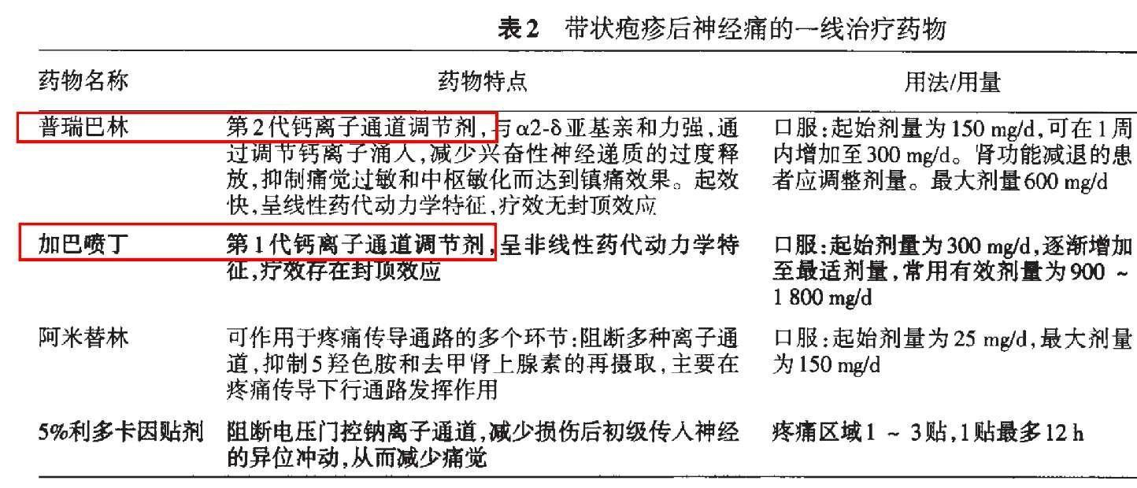
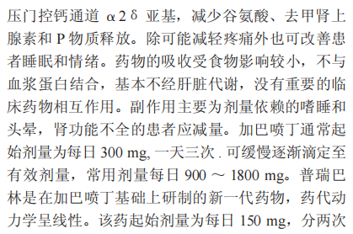
04 创新性—除缓解疼痛外，有效改善睡眠和情绪障碍
创新程度
应用创新
普瑞巴林与加巴喷丁的作用机制相似，均可减少钙离子内流，从而减少神经兴奋性递质的释放。但是普瑞巴林口服溶液为新一代的钙离子通道调节剂，二者的药代动力学和药效学不同。加巴喷丁口服给药吸收缓慢,3-4h才可达最大血浆浓度，呈非线性药代，因此服药后的药代动力学无法预测，血药浓度不能随药物剂量的增加而增高。与此相反,普瑞巴林的吸收较快、1h内即可达到最大血药浓度。呈线性吸收,血药浓度随药物剂量的増加而増高。总之,普瑞巴林与加巴喷丁相比,似乎具有显著的药代动力学优势,从而具有更好的药效学。
普瑞巴林作为神经病理性疼痛的一线用药，除有效缓解疼痛外，还有改善患者的睡眠及情绪障碍
普瑞巴林口服溶液为国内首仿剂型，该剂型先进，液体制剂草莓口味，便于患者服用。
由于药品本身的药代动力学原因，服用剂量越精准越好。该药品配备精准取液器，因此能从最小剂量缓慢、精确的进行滴定，建立患者耐受性，从而精准确定服用剂型，很大程度的提高了患者的依从性
摘自：神经病理性疼痛诊疗专家共识（2013）
Notes:
三氯蔗糖在人体内不参与代谢，不被人体吸收，热量值为零，是糖尿病人理想的甜味代用品。

Slide 10
05 公平性
疾病现状：
带状疱疹年发病患者总数：400万人，该病与年龄息息相关，年龄越大，患病率越高，且该病的发病性质多样，很多患者疼痛持续3个月及以上，但以该病为首的神经病理性疼痛目前的治疗效果都不尽人意，约50%左右的神经病理性疼痛患者不能充分缓解疼痛，目前的治疗的方案中应本着安全、有效、经济的原则，一般首选药物镇痛治疗，但抗抑郁药和阿片类镇痛药的不良反应频繁
纤维肌痛年发病患者总数：5200万人，患病人数众多，但因该病缺乏客观临床指标”造成诊断困难，因此临床和社会对于纤维肌痛的知识是较为欠缺的，也导致了患者并不能得到及时正常的判断及治疗，临床就诊率低，且由于临床表现与其他疾病类似，因此容易漏诊、错诊，需仔细鉴别。
弥补药品目录短板：
神经病理性疼痛药物治疗应本着安全、有效、经济的原则，普瑞巴林口服溶液弥补了单纯性的缓解疼痛症状，在缓解疼痛的同时，也治疗了抑郁、焦虑、睡眠障碍等共患病，而且作为一线用药，患者的耐受性及安全性极其重要，大部分的神经病理性疼痛用药在1~2周时不良反应最大，甚至导致患者停药，但口服溶液能精准、缓慢滴定，优化患者目标剂量，使患者疗效与安全性平衡获益
临床管理难度：口服溶液服用方便，草莓口味顺应性好，很好的提高了患者的依从性
Notes:
三氯蔗糖在人体内不参与代谢，不被人体吸收，热量值为零，是糖尿病人理想的甜味代用品。

